Slide 1
Georg Simon Ohm
Digitální učební materiál byl vytvořen v rámci projektu
Inovace a zkvalitnění výuky na Slovanském gymnáziu
CZ.1.07/1.5.00/34.1088

Slide 2
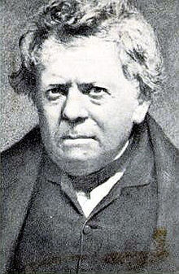
Život a dílo
16. března 1789 Erlagen, Bavorsko
Doma 7 dětí
Tatínek jej naučil matematice, fyzice, chemii a filozofii
VŠ v Erlagenu – čas trávil na tanečních zábavách
Odešel z VŠ – učil matematiku ve Švýcarsku
Notes:
- Jeho život na VŠ trápil tatínka, protože byl velmi nadaný a své nadání věnoval zábavě

Slide 3
Život a dílo
Návrat do Erlagenu – 25. 10. 1811 doktorát
1817 se začíná věnovat elektřině
1827 Ohmův zákon
1841 uznala zákon Královská společnost v Londýně – sláva autorovi
Zemřel 7. července 1854
Notes:
Ohmův zákon byl formulován tak jednoduše, že jej v Německu nebrali vážně
mimo jiné dokázal, že elektrický odpor je přímo úměrný délce vodiče a nepřímo úměrný obsahu jeho příčného řezu
jakmile zákon uznali v Londýně, dostalo se Ohmovi věhlasu i doma
věnuje se rovněž akustice
před koncem života byl jmenován profesorem na Mnichovské univerzitě – na univerzitě působil jen 5 let
nebyl ženatý, celý život žil skromně

Slide 4
Ohmův zákon
Sestavíme elektrický obvod
R = ?
+
-

Slide 5
Ohmův zákon
Zapojíme voltmetr na měření napětí
V
R = ?
+
-

Slide 6
Ohmův zákon
Zapojíme ampérmetr na měření elektrického proudu
V
R = ?
A
+
-

Slide 7
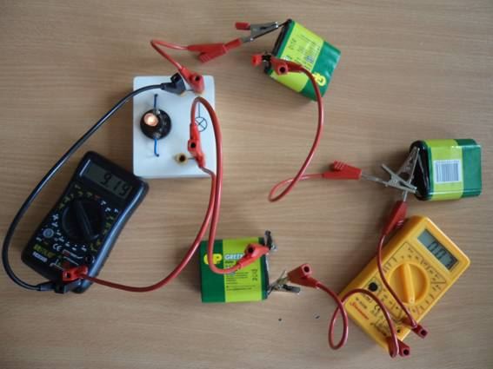
Ohmův zákon
Zapojený elektrický obvod

Slide 8
Ohmův zákon
Naměřené hodnoty sestavíme do tabulky
1,5 | 0,015
3,0 | 0,030
4,5 | 0,045
6,0 | 0,060

Slide 9
Ohmův zákon
Dopočítáme poměr U/I
1,5 | 0,015 | 100
3,0 | 0,030 | 100
4,5 | 0,045 | 100
6,0 | 0,060 | 100

Slide 10
Ohmův zákon
Sestrojíme graf závislosti proudu na napětí
I/A
U/V

Slide 11
Ohmův zákon
Měření provedeme s různými reostaty
1,5 | 0,015 | 100 | 1,5 | 0,02 | 75
3,0 | 0,030 | 100 | 3 | 0,04 | 75
4,5 | 0,045 | 100 | 4,5 | 0,06 | 75
6,0 | 0,060 | 100 | 6 | 0,08 | 75

Slide 12
Ohmův zákon
Sestrojíme grafy závislosti proudu na napětí
I/A
U/V

Slide 13
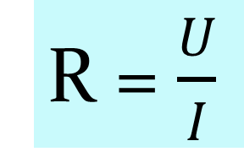
Ohmův zákon
Z roku 1827: Proud procházející obvodem je přímo úměrný elektrickému napětí.
Dnes podle učebnice [Bohuněk, Kolářová]: Elektrický proud I v kovovém vodiči je přímo úměrný elektrickému napětí U mezi konci vodiče.

Slide 14
Příklad
Urči z grafu odpor rezistoru
I/mA
I = 50 mA
U = 6 V
U/V

Slide 15
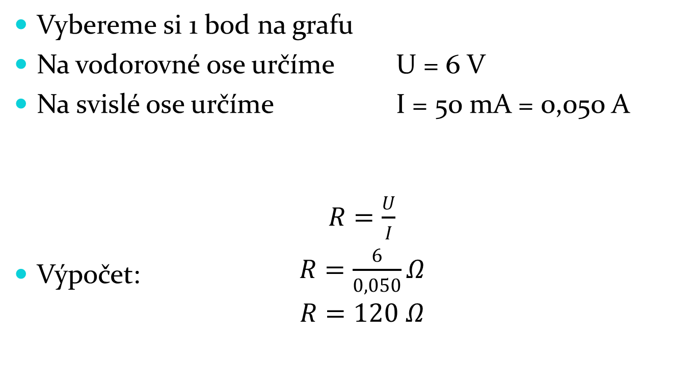
Příklad

Slide 16
Zdroje
Obrázek G. S. Ohma:
Georg Simon Ohm. In: Wikipedia: the free encyklopedia. [online]. 23. 4. 2014 v 11:00[cit. 2014-05-12]. Dostupný z: http://cs.wikipedia.org/wiki/Georg_Simon_Ohm. Publikováno pod licencí CC BY-SA.
Georg Simon Ohm. In: Wikipedia: the free encyklopedia. [online]. 23. 4. 2014 v 11:00[cit. 2014-05-12]. Dostupný z: http://cs.wikipedia.org/wiki/Georg_Simon_Ohm

Slide 17
Zdroje
BOREC, Tomáš. Dobrý den, pane Ampére. Praha: SPN, 1981. ISBN neuvedeno.
BOHUNĚK, Jiří a Růžena KOLÁŘOVÁ. Fyzika pro 8. ročník základní školy. Praha: Prometheus, 1999. ISBN 80-7196-149-3.

